Slide 1
MVŠO zadání event marketing
Olomouc 14. 10. 2021
Notes:
úvod

Slide 3
480 zákazníků/1632 provozoven
segmentace dle podmínek výtoče a kvality provozovny
loajalitní program

Slide 4
DODAVATELSKÉ SLEVY
ŠKOLENÍ A ROZVOJ PROVOZOVNY
BENEFITNÍ PROGRAM
KAM
soutěže
SETKÁNÍ KKZPP
VSTUPENKY NA AKCE
MAGAZÍN KKZPP
DÁREK K NAROZENINÁM

Slide 5
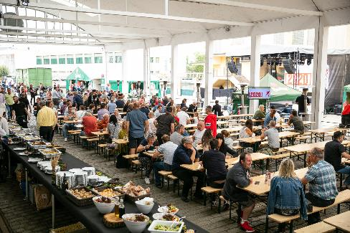
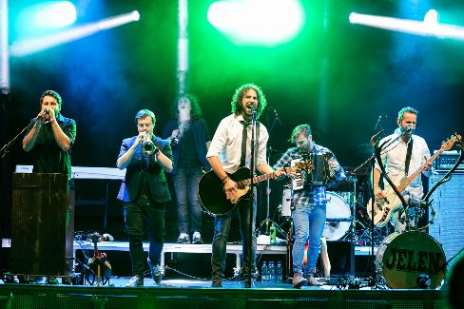
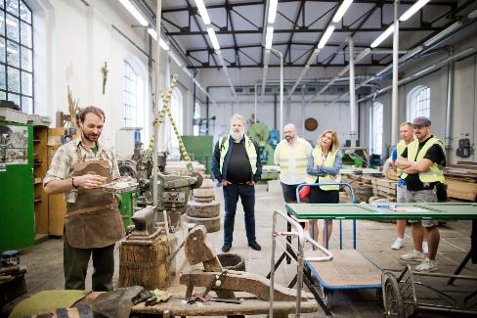
Pivovar na dotek
Notes:
1x ročně pro top zákazníky plzeňského prazdroje

Slide 6
Zadání
„Připravte koncept každoročního osobního setkání top zákazníků Klubu klíčových zákazníků Plzeňského Prazdroje“

Slide 7
Cíle
Cílem je připravit event pro naše top klíčové zákazníky, jehož cílem je:
poděkovat zákazníkům za celoroční spolupráci → odměna pro zákazníky,
navázat a prohloubit osobní vztahy → možnost potkat se osobně ve větším plénu,
komunikace vize společnosti → prostor pro sdílení inovací a rozvoje.
Kdy by se event měl konat? – termín
Kde by se event měl konat? – lokalita
Jakým způsobem zákazníky informovat? – organizace/komunikace eventu
Jaký bude program a časové rozložení eventu? – program/aktivity
Hrubý nástřel nákladů – budget

Slide 8
Detail zadání
účastníci přijíždí z celé České republiky
event je celodenní s možností přespání do druhého dne
Kdo je KA top zákazník?
počet účastníků: 400 osob
Jen top klíčoví zákazníci PP a. s. + doprovod (1 osoba, většinou partnerka/partner)
relevantní interní zaměstnanci PPAS
program:
musí být prostor pro interní PP a. s. prezentaci (60 – 90 minut)
nesmí chybět zábavné i rozvojové/vzdělávací aktivity
nezapomeňte na doprovod a jeho aktivity
budget: 4 000 000 Kč
muž/žena
25-70
stará škola/progresivní
stagnující/aktivní
nedigitální/digitální

Slide 9
Návrh přístupu
Udělejte si průzkum – zeptejte se provozovatelů/majitelů podniků, co by ocenili a chtěli zažít jako odměnu za vzájemnou spolupráci.
Navrhněte hlavní téma eventu a možný termín a lokalitu.
Tuto část nám odprezentujete v midtermu – 18. 11. 2021
Navrhněte konkrétní řešení eventu – harmonogram příprav, způsob komunikace na účastníky setkání, konkrétní program eventu a hrubý návrh budgetu.

Slide 10
Check up a vyhodnocení
Zadání projektu 14. 10. 2021
Midterm check 18. 11. 2021
Vyhodnocení a následná večeře 16. 12. 2021

Slide 11
Jak budeme projekt hodnotit
Naplnění zadání a kvalita navrženého řešení
Finální prezentace řešení
Přístup k řešení projektu
Notes:
- Jak k řešení přistoupili, co byl proces, jak na něj přišli…
- Na vítězný tým bude čekat odměna

Slide 12
Výhra pro vítězný tým
Voucher v hodnotě
500 Kč/osoba
do

Slide 13
eva.wotrelova@asahibeer.cz

Slide 14
Děkujeme za pozornost
Notes:
Děkuji

